Slide 1
Danijel Halas
Kandidat za svetnika

Slide 2
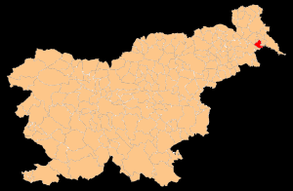
ROJSTVO
Rodil se je v Črenšovcih
Leta 1908,24.junija
Rodil se je očetu Martinu in materi Katarini

Slide 3
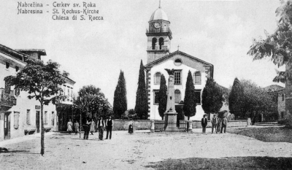
ŠOLANJE
Osnovno šolo je obiskoval v domačem kraju
Gimnazijo pa v Murski Soboti in dve leti v Ljubljani

Slide 4
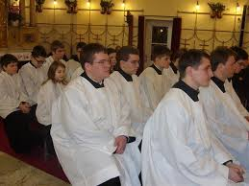
BOGOSLOVJE
Bogoslovje je obiskoval v Mariboru
Leta 1933 je bil posvečen v duhovnika
Po novi maši je bil določen za kaplana v Ljutomeru
1.januarja leto pozneje pa v Lendavi kjer je ostal do leta 1938
Istega leta ga je škof Tomažič imenoval za kaplana v Veliki Polani kjer je pozneje postal župnik
V Veliki Polani je ostal do smrti
bogoslovje

Slide 5
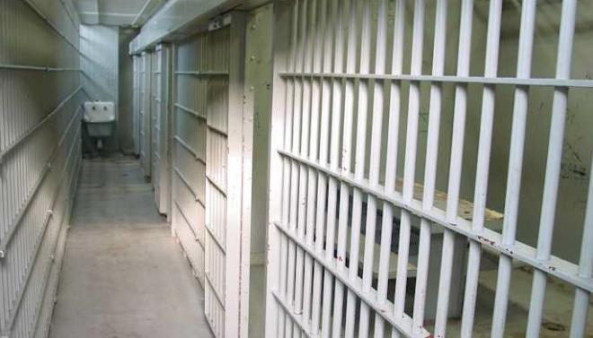
ZADNJA LETA NJEGOVEGA ŽIVLJENJA
Leta 1941 so Prekmurje okupirali Madžari in ga zaprli za 8 mesecev
Po izpustitvi se je vrnil na staro mesto
Leta 1945 so ga na poti iz Lendave v Veliko Polano, v Hotizi zajeli komunisti,ga mučili in ubili, njegovo truplo pa vrgli v Muro

Slide 6
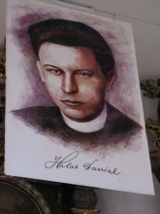
POGREB
Čez tri dni je mlinar Ludvik Kocet našel njegovo truplo
Pokopali so ga 21.marca v Veliki Polani
Ko je umrl je bil star 36 let
Njegovo smrt pripisujejo pisatelju Mišku Kranjcu ,ki je verjetno ukazal njegovo likvidacijo
Leta 2002 se je začel škofijski postopek za ugotovitev mučeništva Danijela Halasa.

Slide 7
HVALA ZA POZORNOST!

